Slide 1

Повышение эффективности ВУЗа на основе описания и оптимизации процессов
БИТЕК (Бизнес-инжиниринговые технологии)
г. Москва, ул. Гостиничная, д. 3, офис 318
www.betec.ru +7 (495) 220-56-57, 788-72-47 info@betec.ru

Slide 2
От стратегии к бизнес-процессам и оргструктуре
Стратегия -
Какие цели нужно достичь? Как это сделать? Кто является потребителем?
Какие потребности удовлетворять? Какие продукты производить?
Работы, бизнес-процессы и функции –
Что нужно делать для того, чтобы достичь стратегические цели?
Что нужно сделать чтобы произвести продукты?
Каким образом это нужно сделать?
Внешняя среда
Организационная структура – Кто же все это будет делать?

Slide 3

Система процессного управления
1. Выделены бизнес-процессы
2. Определены владельцы бизнес- процессов и их полномочия
6. Проводится постоянный анализ и улучшение бизнес-процессов
3. Определены границы бизнес-процессов (входы, выходы, поставщики, клиенты)
SUP
CUS
4. Разработаны ключевые показатели и на их основе создана система планиро- вания и отчетности по бизнес-процессам
План
KPI
Отчет
5. Описаны бизнес-процессы (работы, их взаимосвязь, информационные и материальные потоки и прочие элементы)

Slide 4
10 наиболее часто решаемых задач с использованием процессных технологий
Оптимизация процессов:
Повышение производительности
Снижение издержек
Уменьшение времени процессов
Повышение качества процессов, уменьшение операционных рисков
Прозрачность, контролируемость и управляемость деятельности, наведение порядка, реализация стратегии, поддержание роста
Построение эффективной организационной структуры. Реструктуризация
Проектирование новых направлений деятельности и процессов
Тиражирование деятельности, унификация процессов и организационных структур различных отделений и филиалов
Автоматизация деятельности
Правильный подбор персонала. Мотивация. Уменьшение персоналозависимости.
Регламентация. Высвобождение времени руководителей. Повышение эффективности работы персонала
Финансы. Себестоимость объектов учета. Управленческий учет. Бюджетирование
Повышение имиджа, позиций в рейтингах и инвестиционной привлекательности

Slide 5
Этапы оптимизации деятельности
Внешняя среда
Результаты стратегического анализа
Стратегия
Модель системы
Система
Разработка и реализация плана перехода от состояния «как есть» к состоянию «как надо»
Разработка модели «как есть»
Разработка
модели «как надо»
Анализ модели «как есть»
+
+
+
=
Организация «как надо»
Моделирование и анализ процессов
Внутренняя среда

Slide 6
Бизнес-направления деятельности (продукты и услуги) ВУЗа

Slide 7
Сеть процессов верхнего уровня ВУЗа

Slide 8
Организационная структура верхнего уровня ВУЗа

Slide 9
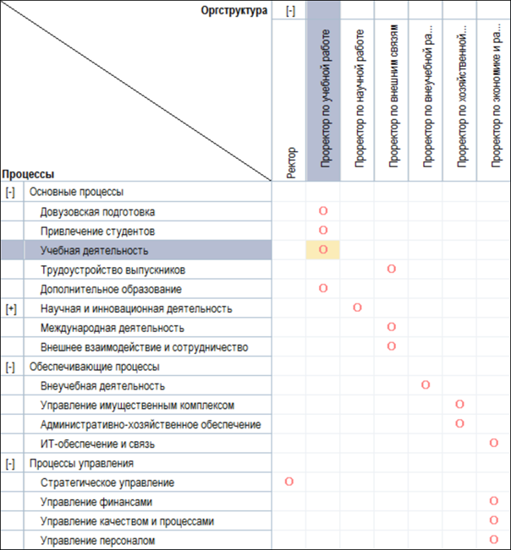
Матрица распределения ответственности за процессы верхнего уровня ВУЗа

Slide 10
Ключевые показатели процесса «Научная и инновационная деятельность ВУЗа»

Slide 11
Диаграмма процесса ВУЗа «Научная и инновационная деятельность ВУЗа»

Slide 12
Диаграмма процесса ВУЗа «Разработка технического задания на НИР»

Slide 13
Диаграмма процесса ВУЗа «Определение возможностей реализации НИР»

Slide 14
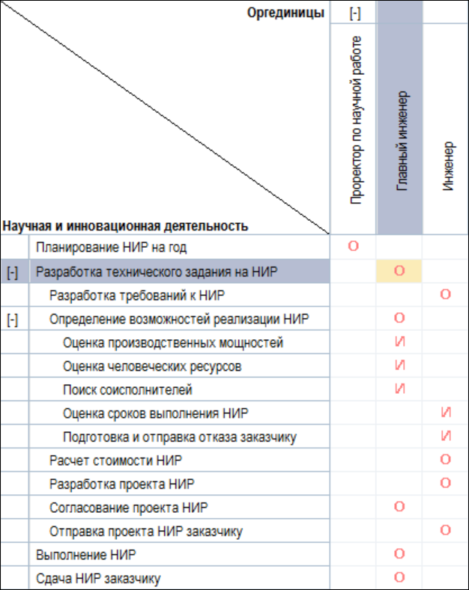
Матрица распределения ответственности в процессе «Научная и инновационная деятельность ВУЗа»

Slide 15

Типы изменений в организации: реинжиниринг и постоянное совершенствование
”Перемена - это неизбежность
в изменяющихся обстоятельствах”
Самюэль Батлер
Реинжиниринг бизнес-процессов - BPR
Эволюционные
Революционные
Постоянное совершенствование бизнес-процессов – BPI, CPI и др.

Slide 16
Эволюционные и революционные изменения
Эволюционное развитие
Изменения (эффект)
Революционное
развитие
Эволюционное развитие
Время

Slide 17
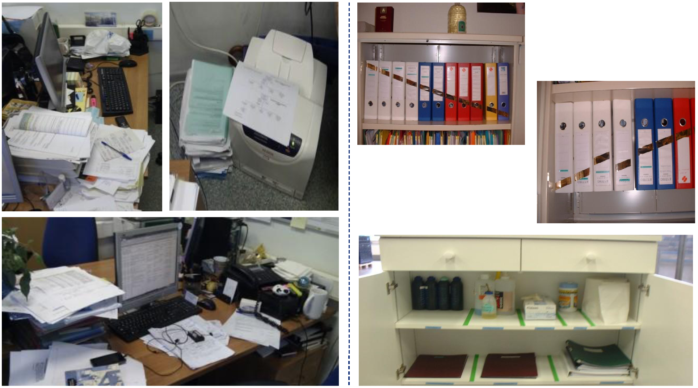
Улучшение процессов на основе организации рабочего места по 5S

Slide 18
Причинно-следственный анализ и улучшение процессов

Slide 19
Роль программных продуктов бизнес-моделирования
Создание интегрированной (взаимосвязанной) модели деятельности организации: Стратегия <> Процессы <> Оргструктура <> KPI»
Автоматизация работ по разработке и актуализации схем процессов, оргструктуры и распределения ответственности
Автоматическое формирование на основе модели регламентирующих документов и отчетов (регламентов процессов, положений о подразделениях, должностных инструкций и др.)
Анализ моделей, контроль и управление показателями.
Хранение моделей в едином репозитории (на сервере в базе данных), распределение прав доступа.
Обеспечение быстрого и массового доступа к просмотру схем процессов, оргструктуры, регламентов и отчетов через веб-браузер (с учетом прав доступа)

Slide 20
Программные средства бизнес-моделирования, регламентации и управления эффективностью
Графические редакторы блок-схем
Microsoft Office
Microsoft Visio
ARIS Express
График-студио Лайт
Специализированные средства
ARIS
BPwin / All Fusion PM
Business Studio
Бизнес-инженер

Slide 21
Система Бизнес-инженер
Система Бизнес-инженер - профессиональное программное средство бизнес-моделирования, разработки регламентирующих документов и управления эффективностью организации.
Бизнес-инженер поддерживает полный цикл бизнес-анализа и проектирования организации - от разработки стратегических целей и ключевых показателей до построения оптимальных бизнес-процессов и оргструктуры, их поддерживающей.
Благодаря своим функциональным возможностям и преимуществам Бизнес-инженер является одним из наиболее современных, многофункциональных и гибких средств данного класса, способных удовлетворить потребности предприятий любого масштаба.
На сегодняшний день пользователями системы являются более 500 предприятий РФ и СНГ из различных отраслей, от небольших коммерческих организаций до крупнейших промышленных предприятий России.
21

Slide 22
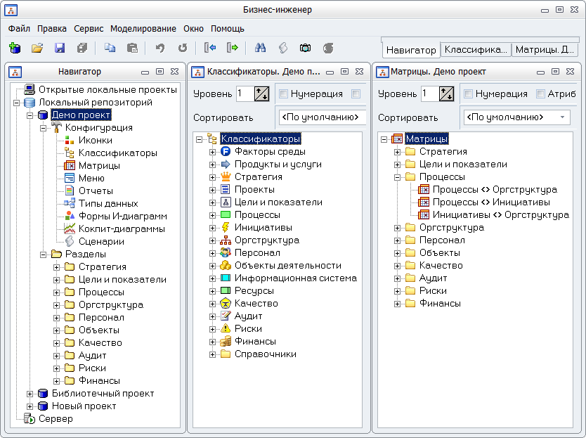
Типовая конфигурация и решаемые задачи в системе Бизнес-инженер

Slide 23
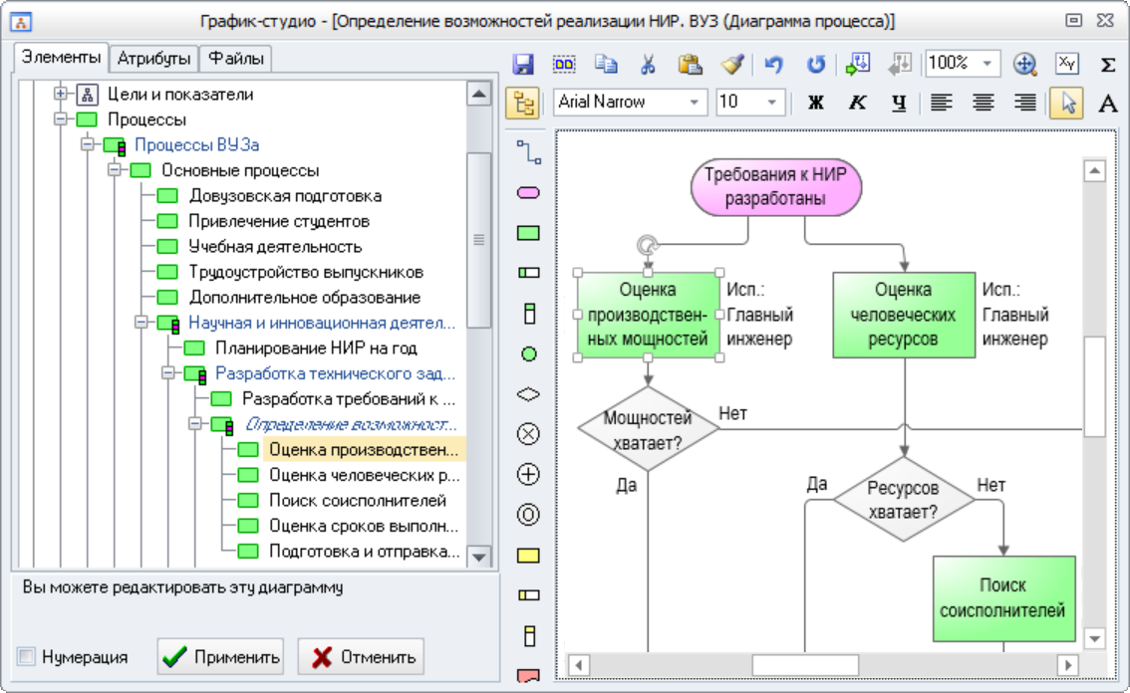
Разработка графических диаграмм процессов, оргструктуры, целей, показателей, ИТ-системы и др.

Slide 24
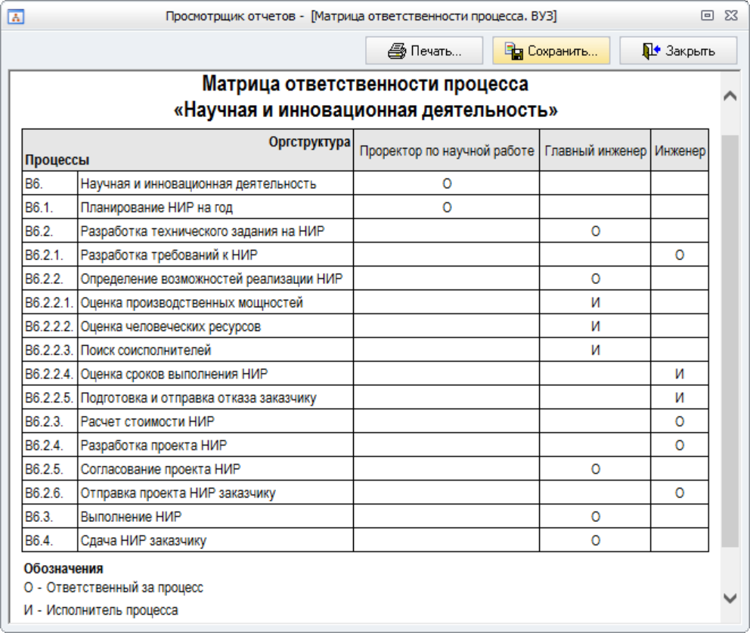
Пример матрицы ответственности процесса, сформиро-ванной в программном продукте Бизнес-инженер

Slide 25
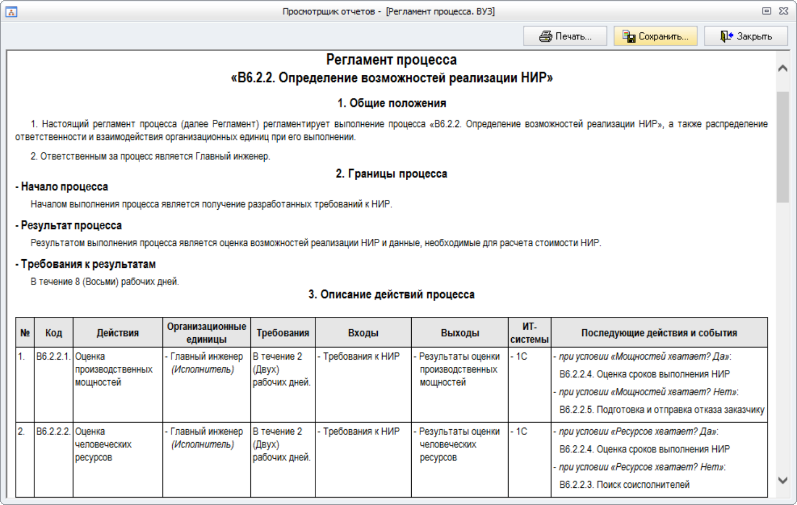
Пример фрагмента положения о процессе, сформиро-ванного в программном продукте Бизнес-инженер

Slide 26
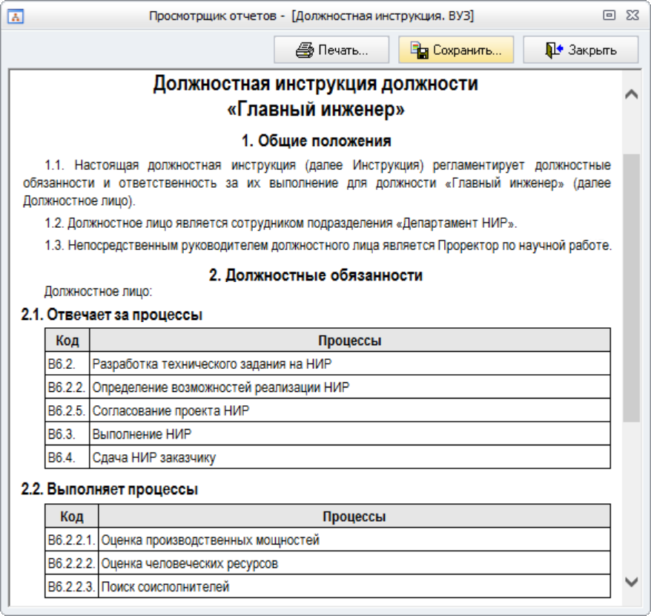
Пример фрагмента должностной инструкции, сформиро-ванной в программном продукте Бизнес-инженер

Slide 27
Основные преимущества системы Бизнес-инженер
Распространенные нотации описания процессов - система включает распространенные графические нотации и методологии описания процессов:
Простая блок-схема
Блок-схема с дорожками
ARIS EPC (Event-driven process chain diagram)
ARIS VAD (Value-added chain diagram)
BPMN (Business Process Model and Notation)
IDEF0 и IDEF3
а также другие нотации и методологии
Бизнес-анализ - система включает следующие виды бизнес-анализа:
Расчет трудозатрат и численности персонала, анализ эффективности оптимизационных инициатив
Поддерживает FTE / ПШЕ - методологию расчета и анализа трудозатрат (FTE - Full-time equivalent, ПШЕ - Постоянная штатная единица)
Функционально-стоимостной анализ процессов и процессное бюджетирование
Анализ длительности и эффективности операционного цикла процессов
Анализ организационной фрагментарности процессов
Анализ выполнения показателей процессов, подразделений и должностей
Анализ распределения ответственности за процессы в организационной структуре
Анализ взаимодействий подразделений и должностей
Анализ штатной и фактической численности персонала
Анализ расстановки, знаний и компетенций персонала
Расчет премий на основе выполнения мотивационных целей и показателей
Причинно-следственный анализ проблем, несоответствий, анализ рисков
Анализ и проектирование ИТ-архитектуры
Статистический анализ и математическое моделирование
Сравнительный анализ (бенчмаркинг) на основе использования библиотеки типовых процессов, целей и KPI

Slide 28
Основные преимущества системы Бизнес-инженер
3. Гибкость - система позволяет быстро создавать новые:
Классификаторы (справочники)
Матрицы (связи между классификаторами)
Атрибуты (реквизиты) для классификаторов и матриц
Пользовательские типы данных (перечисления)
Таблицы для хранения, вычисления и анализа данных
Формулы и любые расчеты с помощью написания скриптов VBS и Java
Регламенты, отчеты и диаграммы с количественными графиками
Графические диаграммы (нотации описания процессов, оргструктур и др.)
4. Интеграция - система включает:
Импорт/конвертация графических диаграмм MS Visio и ARIS, экспорт диаграмм в Visio
Импорт/синхронизация данных и штатного расписания из кадровых ИС через файлы обмена Excel, экспорт в Excel
Импорт/синхронизация данных из Active Directory (AD)
Импорт/синхронизация значений показателей из учетных ИС через файлы обмена XML, Excel и Access
Обмен данными с 1С, импорт/синхронизация штатного расписания из 1С
Обмен данными (импорт/синхронизация и экспорт) с MS SQL Server, Oracle DataBase, ODBC источниками данных
Является сервером OLE Automation и позволяет организовать взаимодействие с другими программами и информационными системами
5. Работа с большими данными – версия программы Бизнес-инженер Корпорация поддерживает работу с большими проектами на сервере, содержащих более 1 миллиона элементов классификаторов, до 200 тысяч графических диаграмм при одновременной работе с проектом на сервере нескольких сотен пользователей.

